Slide 1
Хасанова р.г. 218-143-425 Презентация внеклассного мероприятия в 7 классах по теме: « Математический калейдоскоп» (подготовила учитель математики МОУСОШ№2 п.г.т. Актюбинский Азнакаевского района Рт )

Slide 2
тема : « Математический калейдоскоп» Цели: 1.Привитие учащимся интереса к предмету; 2.Развитие творческих способностей учащихся; 3.Сплочение детского коллектива 4. Пробуждение интереса к математике

Slide 3
1 задание: разминка для капитанов команд
Вопросы для 1 капитана:
1.Результат сложения?
2.Сколько цифр вы знаете?
3.Наименьшее трёхзначное число?
4.Сотая часть числа?
5.Прибор для измерения углов?
6.Сколько сантиметров в метре?
7.Сколько секунд в минуте?
8.Как называется треугольник, у которого
три угла острые?
9.Мера веса драгоценных камней? 10.Геометрическая фигура, состоящая из
из двух лучей?

Slide 4
1 задание: разминка для капитанов команд
Вопросы для 2 капитана:
1. На какое число делить нельзя?
2.Наибольшее двузначное число?
3.Прибор для построения окружности? 4.Сколько граммов в килограмме? 5.Сколько минут в часе? 6.Сколько часов в сутках? 7.Как называется треугольник, у которого один из углов тупой?
8.Вид местности, открывающийся с возвышенной местности?
9.Результат вычитания?
10.Угол, смежный с углом треугольника при данной вершине?

Slide 5
1 задание: разминка для капитанов
Вопросы для 3 капитана:
1.Результат умножения?
2.Сколько дней в году?
3.Наименьшее натуральное число?
4.Сколько нулей в записи числа миллиард?
5.Величина развёрнутого угла?
6.Когда частное равно нулю?
7.Как называется треугольник, если один из углов треугольника прямой?
8.Кусок,часть чего-нибудь?
9.Аппарат для подводного плавания?
10.Сколько градусов содержит угол, если он составляет половину развернутого угла?

Slide 6
2 задание: Кто быстрее?
1.Что больше: а) 2м или 201 см б) 2дм или 23 см
в) 10²⁰ или 20¹⁰ ?
2.Найти радиус окружности, если диаметр равен 8 м.
3.Что меньше: а) 0,7 или 4/5 б) ─ 16,5 или ─ 26,7
в) 1/3 или 1/4?
4. Вычислить:
а) 5⁶ : 5⁶ б) 10¹⁵ : 10¹² в) 0,5¹⁰ : 0,5⁷ ?
5. Представить в виде куба или квадрата
числа: а) 9= ? б) ─27= ? в) 6,25= ?
6.Разложить на множители:
а) 9а²- 4в² б) (3х+5у)³ в) (m +n)²

Slide 7
3 задание: Заморочки из бочки
1. Груша тяжелее чем яблоко, а яблоко
тяжелее персика. Что тяжелее ─ персик или груша?
2.На столе стояли 3 стакана с ягодами.
Вова съел один стакан и поставил его на стол. Сколько стаканов на столе?
3. У Марины было целое яблоко, две половины и четыре четвертинки.
Сколько было у неё яблок?
4. Батон разделили на 3 части. Сколько сделали разрезов?
5. Может ли быть, чтобы в одно и тоже время Иван стоял позади Ильи, а Илья
─позади Ивана?
6. У одного старика спросили, сколько ему лет. Он ответил, что ему сто лет и несколько месяцев, но дней рождения у него было всего 25. Как это могло быть?

Slide 8
4 задание: Конкурс эрудитов
Кто больше составит слов из слова:
а) « математика»
б) «биссектриса»
в) «геометрия» ?

Slide 9
5 задание: скачки
1. Бабушка печет блины. К приходу её внука из школы на тарелке лежат 17 блинов. Придя, внук тотчас же начинает их есть. Пока он ест 4 блина, бабушка подкладывает на тарелку 3 новых. Внук уходит, съев 24 блина. Сколько блинов осталось на тарелке?
2. Доказать, что значение выражения:
2²³+ 2²⁰ кратно 72.
3. Вычислить рациональным способом:
0,9³- 0,81•2,9
4. Решить уравнение:
4х²- 144 =0

Slide 10
6 задание: от простого к сложному
1. Сократить дробь: 3а²с-3с³ а-с
2. Решить уравнение:
5х-0.2 ₌ х-0,5
4 10
3. Холодильник стоил 7000 рублей. Он подорожал на 10 %, а затем подешевел на 10%. Как изменилась цена холодильника?
4. Для приготовления варенья на 2 части
сахара берут 3 таких же по весу части
ягод. Сколько надо взять сахара и ягод для 10 кг варенья, если при варке вес уменьшается в 1,5 раза?

Slide 11
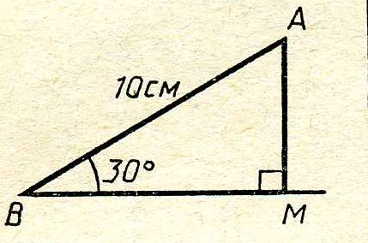
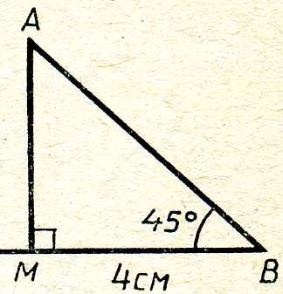
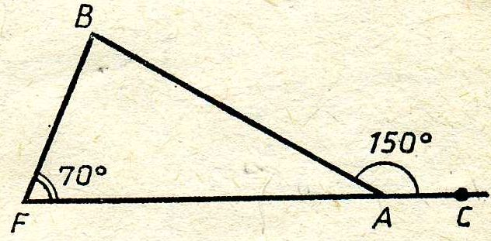
7 задание: геометрическое ассорти
Дано: АМВ М=90⁰ В =30⁰
АВ = 10 см
Найти: АМ -?
Дано: АМВ
М=90⁰ В= 45⁰
ВМ =4см
Найти: АМ -?
Дано: АВА
ВАС=150⁰ – внешний угол
F= 70⁰
Найти: В - ?

Slide 12
8 задание: Где начало, там конец
Продолжить предложения:
1.В равнобедренном треугольнике углы …
2.Сумма углов треугольника равна…
3.Медиана, проведенная из вершины равнобедренного треугольника к его основанию, является…
4.Сумма длин сторон многоугольника является …
5.Сумма противоположных чисел равно…
6.Модуль нуля равно…
7. Луч, делящий угол пополам ,является …
8. Вершин у куба …
9.Число ,у которого вычитают, является…
10.Основное свойство пропорции…
11.Хорда, проходящая через центр окружности, является…
12.Часть пути, пройденная автомобилем за 1 час, является…

Slide 13
Итоги мероприятия:
Слово предоставляется жюри:
Оглашаются результаты, высказываются мнения о каждой команде.
Вручаются грамоты и призы.
По мнению учащихся выявляются самые лучшие эрудиты, им тоже вручаются призы.

